Slide 1

Ministère de l'enseignement supérieur et de la recherche scientifique
Université des Frères Mentouri Constantine1. (Algérie)
Institut des Sciences Vétérinaires.
Département Production Animale
LA VISION
(RESUME : 2ème année vétérinaire)
2022/2023
Pr KAYOUECHE

Slide 2

INTRODUCTION

Slide 3
L’œil est l’un des cinq organes des sens du corps humain,
C’est l’organe de la vue pour L’HOMME et les ANIMAUX
La VISION est la perception de l’organe de la vue qui en est l’œil
L’œil est l’organe récepteur de
la lumière
Sa fonction est de transformer l’information lumineuse en influx nerveux transmis au cerveau

Slide 4
DÉFINITIONS
La sensibilité visuelle est l’une des modalités
sensorielles les plus développées chez
L’homme
Certaines espèces animales
Elle résulte de la combinaison de plusieurs paramètres:
BRILLANCE
COULEUR
TAILLE
FORME
MOUVEMENT
PROFONDEUR

Slide 5
Il se compose de : Tuniques Cristallin Liquides
Œil = Globe Oculaire = structure creuse de forme globalement sphérique
.

Slide 6
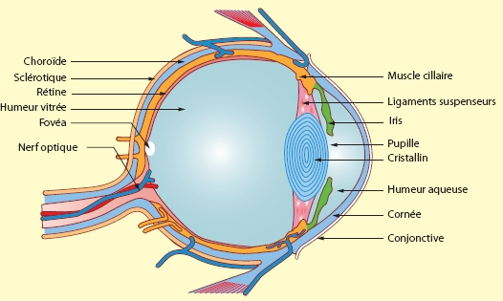
Œil = Globe Oculaire = structure creuse de forme globalement sphérique
Coupe de l’œil

Slide 7
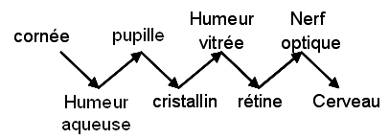
Propagation de la lumière dans l'œil

Slide 8
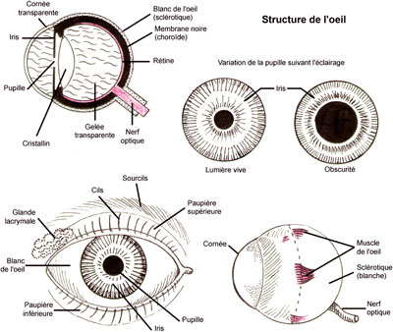

Slide 9
Le système optique de l’œil projette une image très réduite de l’environnement sur la rétine
La surface de la rétine n’est pas entièrement recouverte de cellules photoréceptrices
Présence d’une tâche aveugle
Système optique de l’œil présente des performances médiocres

Slide 10
Œil ne fournit pas d’image claire et précise de l’environnement à notre cerveau
Cerveau doit procéder à une interprétation des impressions visuelles qui arrivent par le nerf optique

Slide 11
L’Interprétation du monde extérieur est basée sur notre expérience.
ŒIL
Fournit la base de la Perception Visuelle
CERVEAU
Fait le travail le plus complexe ANALYSE

Slide 12
CONTINUITÉ DE LA TAILLE
La taille de l’image projetée sur la rétine est réduite de ½
si on double la distance par rapport à l’objet
L’objet sera toujours perçu comme ayant la même taille

Slide 13
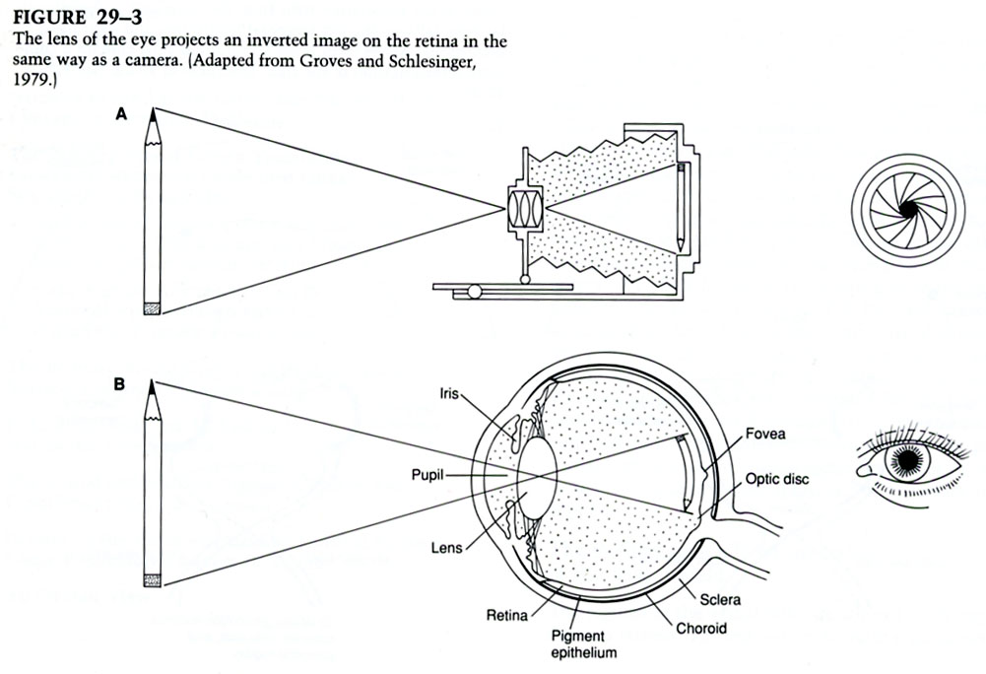
D’après Eric Kandel
Notes:
13

Slide 14
CONTINUITÉ DE LA FORME
Personnes ou objets identiques toujours reconnus comme tels indépendamment des conditions
Luminosité
Distorsion
Distance…

Slide 15
CONTINUITÉ DE LA FORME
Le cerveau se sert d’un grand nombre de mécanismes et d’informations (silhouette…) pour parvenir à une perception d’un objet dans son intégrité

Slide 16
Illusions d’optique
Le cerveau se trompe parfois lorsque les informations fournies par l’œil ne sont pas très claires

Slide 17
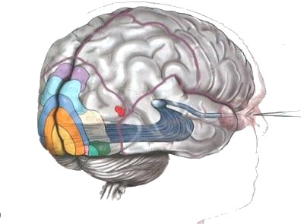
Illusions d’optique
Une image est neutre en elle-même, c’est lors du traitement de l’information au cerveau qu’une interprétation erronée peut se produire
Une illusion est une fausse perception de la réalité due à une apparence trompeuse C’est un mauvais jugement d’une sensation réellement perçue
Les illusionnistes jouent sur ces aspects :
Il n’y pas de « magie »
TOUT N’EST QU’ILLUSION!

Slide 18
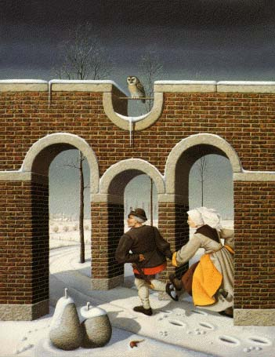
Illusions artistiques
Il s'agit d'un étrange monde, dans lequel l'image que l'on voit ne correspond pas à la représentation que peut s'en faire le cerveau
Il se produit donc une impression étrange qu'a su exploiter à merveille le célèbre
artiste hollandais
Maurits Cornelis Escher

Slide 19
DESSINS IMPOSSIBLES
Des parties différentes de chacun des dessins suscitent des interprétations incompatibles entres elles.
Tous les objets de cette catégorie ne pourraient pas exister

Slide 20
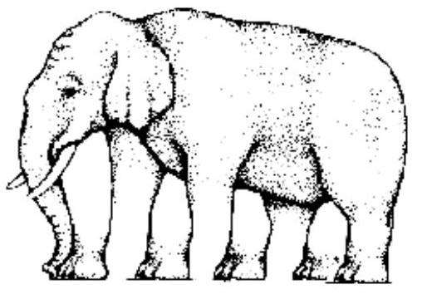
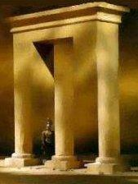
DESSINS IMPOSSIBLES
COMBIEN DE PATTES POSSEDE CET ELEPHANT ???
COMBIEN DE COLONNES ???

Slide 21
LES VOIES VISUELLES

Slide 22
Schéma général des voies visuelles
Cortex
CORTEX
VISUEL
ASSOCIATIF
CORTEX
VISUEL
Noyau
du corps
genouillé
latéral
THALAMUS
Nerfs optiques
Stimulus
(Lumière)
Bâtonnets
et
Cônes
Cellules
bipolaires
Cellules
ganglionnaires
Rétine

Slide 23
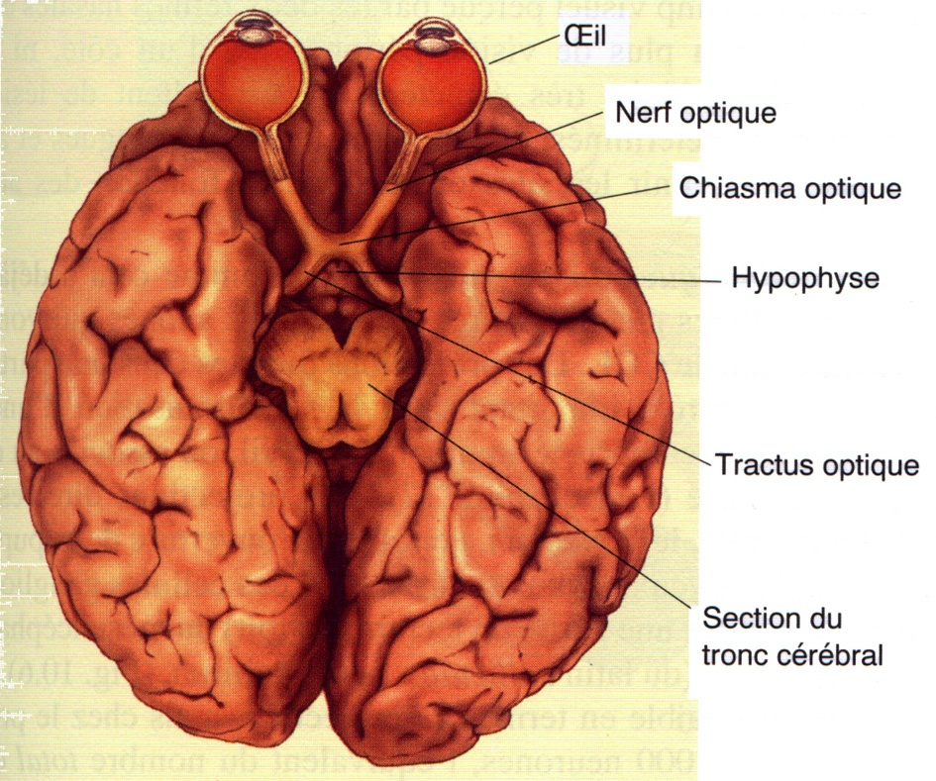
Vue de dessous

Slide 24
Caractéristiques générales de la sensibilité visuelle

Slide 25
Caractéristiques générales de la sensibilité visuelle
A- Les stimuli efficaces
B- Les seuils de sensibilité
C- L’Adaptation à l’obscurité
D- Le champ visuel
E- L’acuité visuelle
F- La Résolution temporelle

Slide 26


A- Les stimuli efficaces
Longueurs d’ondes en nm
L'œil humain ne permet de voir qu'une partie de la lumière
comprise entre le rouge et le violet
L’œil humain n’est sensible qu’aux longueurs d’onde comprises entre 400 et 700 nanomètres qui constituent donc le stimulus spécifique de la rétine.

Slide 27
3 critères définissent une surface colorée:
Teinte : composante chromatique (longueur d’onde λ)
Saturation : rapport entre la composante
Chromatique et la composante achromatique
Brillance : échelle de gris (du noir au gris)

Slide 28
3 critères définissent une surface colorée:
Teinte : composante chromatique (longueur d’onde λ)
L’intensité lumineuse perçue dépend de la couleur
Le système visuel humain (SVH) n’est pas uniformément sensible aux rayonnement de toutes les longueurs d’ondes
Sa sensibilité culmine dans la zone jaune-vert et s’effondre près de l’infrarouge et de l’utraviolet
• pour la longueur d’onde λ = 555 nm

Slide 29
Fonction d’efficacité lumineuse
Le maximum de la fonction est situé vers 555 nm en éclairage photopique (diurne),
Il se décale dans le bleu-vert aux environs de 500 nm en
éclairage scotopique (nocturne)
Dans le SVH Est ce que c’est l’œil qui est défaillant ou le cerveau?

Slide 30
B- Les seuils de sensibilité
- Seuil absolu : 10-14 watt (quelques photons) au niveau de la fovea
- Seuils différentiels : capacité à distinguer les niveaux de gris
30 à 40
- contrastes simultanés:
Le système visuel nous renseigne plus sur la valeur relative
que sur la valeur absolue.

Slide 31
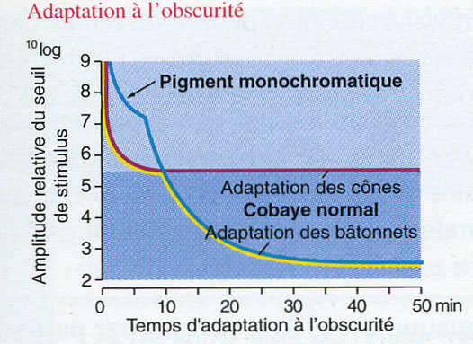
C- Adaptation à l’obscurité
Eclairement de la région périphérique
du champ visuel
Eclairement de la région centrale
du champ visuel
Eclairement global
du champ visuel
Plus on reste longtemps à l’obscurité, plus le seuil diminue

Slide 32
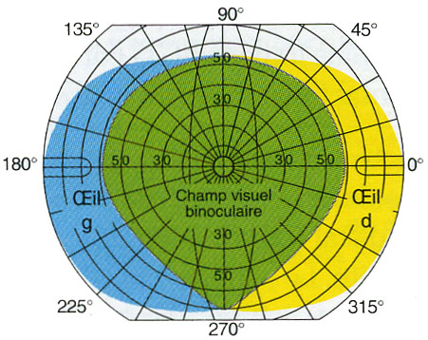
D- Le champ visuel
= espace perceptible des 2 yeux
180° axe horizontal/ 120° axe vertical

Slide 33
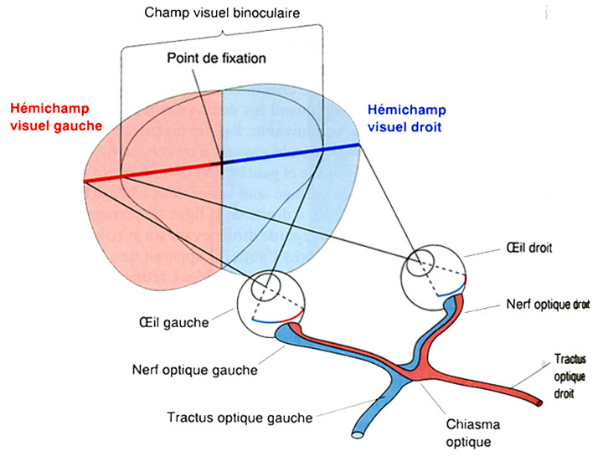
D- Le champ visuel
Hémichamps et tractus optique
Hemichamp droit: tractus optique gauche
Hémichamp gauche : tractus optique droit

Slide 34
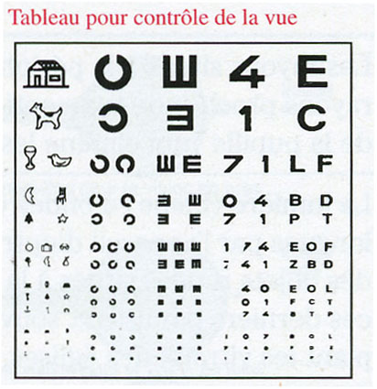
E- L’acuité visuelle
Résolution spatiale
L’acuité visuelle se définie comme
le pouvoir séparateur de l’œil
F- Résolution temporelle
Défilement d’images toutes les 45 ms, 22 à 25Hz

Slide 35
Structure de l’œil et son fonctionnement

Slide 36
Structure de l’œil et son fonctionnement
A- Structure de l’œil
B- La rétine
C- La phototransduction
D- Circuit neuronaux de la rétine

Slide 37
Structure de l’œil
Coupe transversale de l’œil

Slide 38
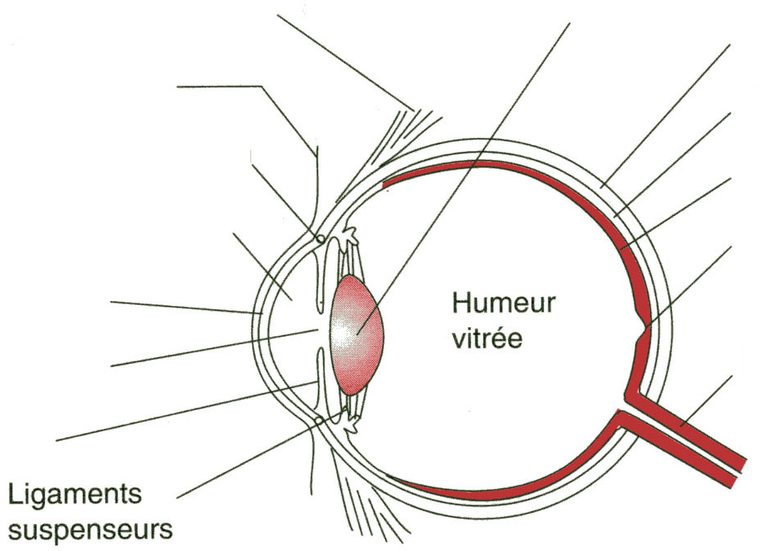
Muscles
oculomoteurs
Cristallin
Sclérotique
Conjonctive
Choroïde
Canal de
Schlemme
Rétine
Humeur aqueuse
Fovéa ou tache
jaune
Cornée
Pupille
Nerf optique
Iris
Le globe occulaire se compose de 3 couches principales :
(1) la sclérotique à l’extérieure semi-rigide
(2) La choroïde contenant les vaisseaux
(3) La rétine renfermant les photorécepteurs

Slide 39
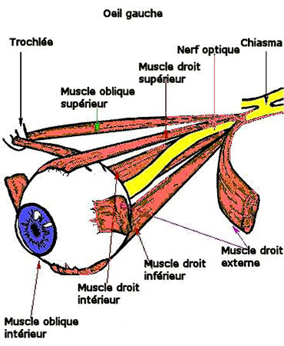
Les muscles de l’oeil

Slide 40
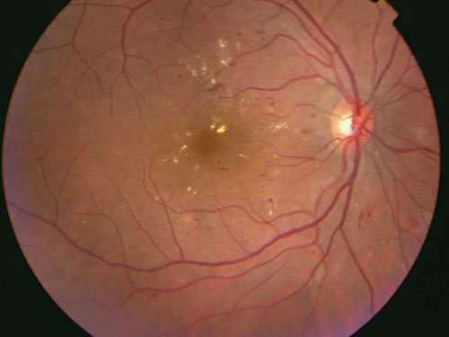
Fond d'œil la macula est au centre, sombre, le disque optique à droite de l'image les vaisseaux sanguins Le fond d'œil peut être un bon outil non invasif de détection de certains désordres physiologiques

Slide 41
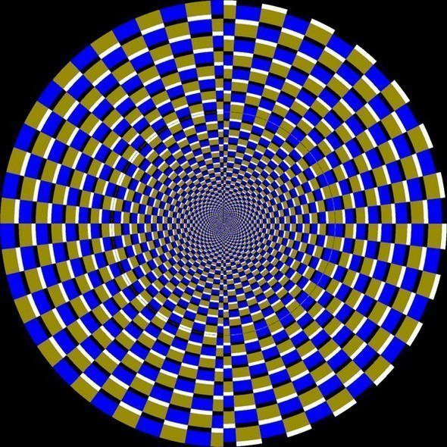

Slide 42
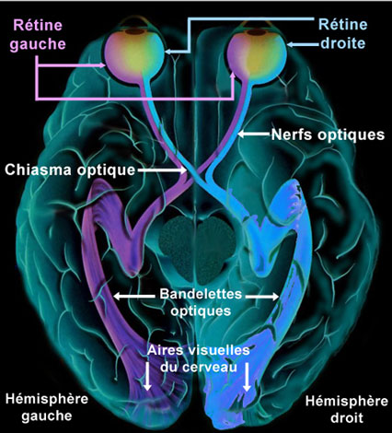
Nerf optique: schéma de son parcours
Les voies visuelles sont schématisées dans le cerveau vu de dessous
Le signal de la rétine est transporté jusqu'au corps genouillé latéral
par les axones des cellules ganglionnaires regroupés dans les nerfs optiques

Slide 43
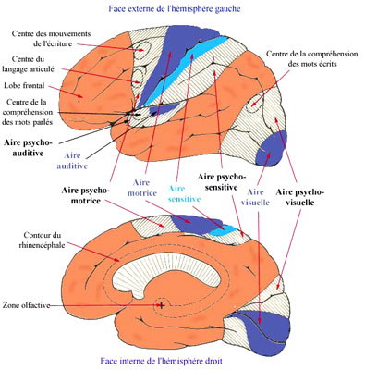
Aires visuelles

Slide 44
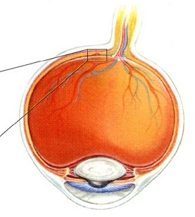
B- La rétine : une partie du cerveau
extérieur
intérieur

Slide 45
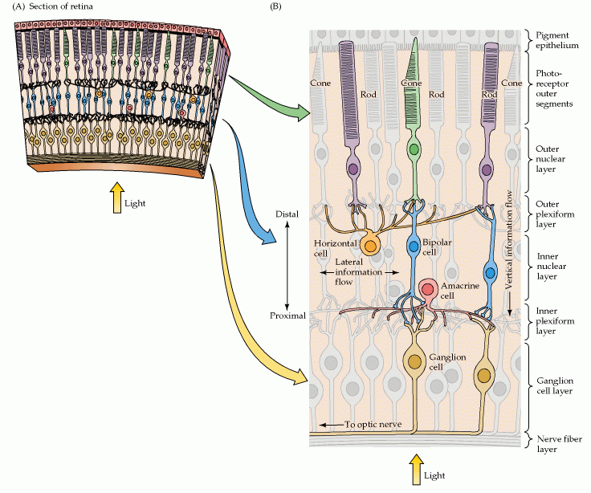
Epithélium
pigmenté
Couche
de
photorécepteurs
Couche
nucléaire
externe
Lumière
Couche
Plexiforme
externe
Couche
nucléaire
interne
Couche
Plexiforme
interne
Couche
ganglionnaire
Fibres
nerveuses

Slide 46
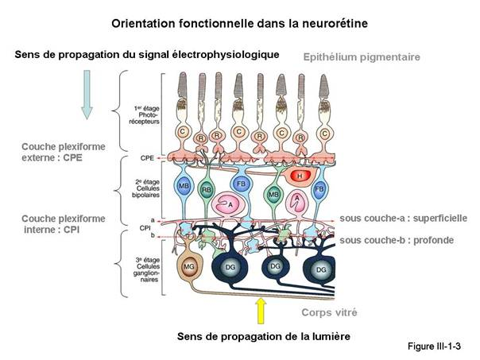

Slide 47
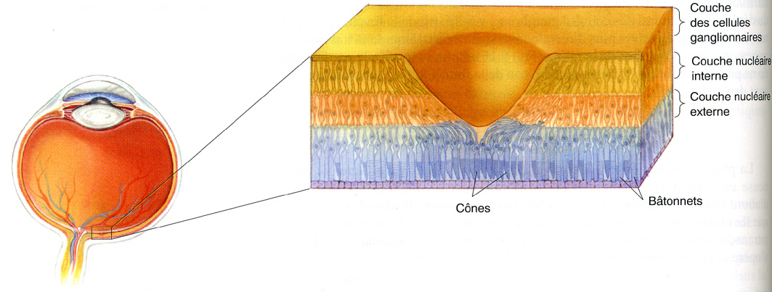
Fovéa ou tache jaune:
zone d’activation directe des photorécepteurs

Slide 48
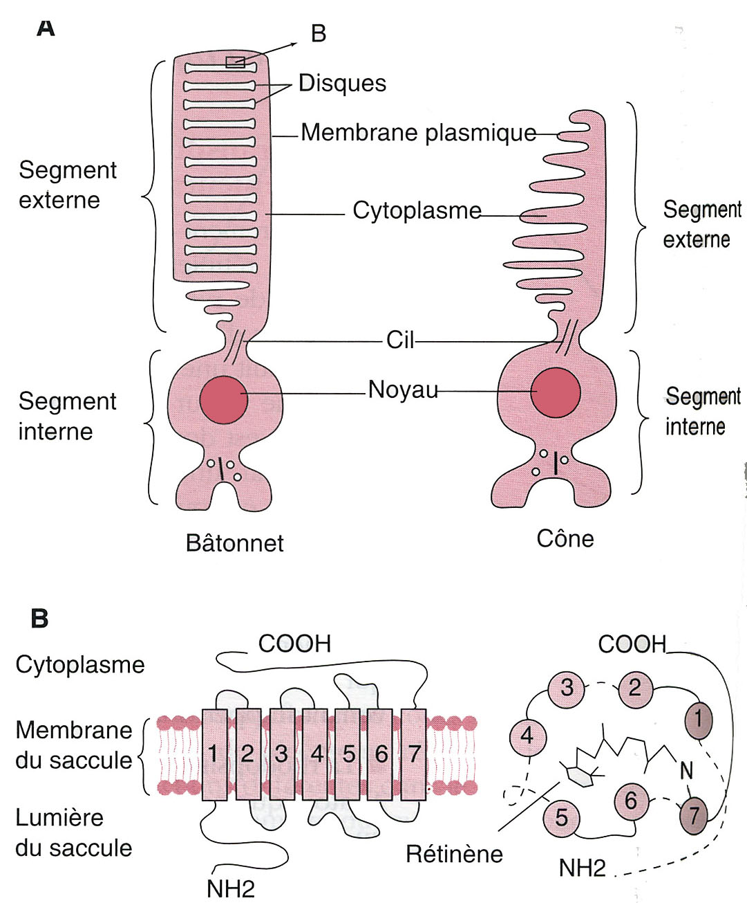
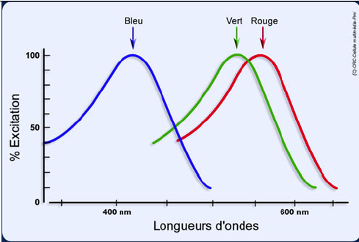
Les photorécepteurs contiennent un photopigment:
La rhodopsine
430 nm
bleu
530 nm
vert
560 nm
rouge
3 types de cônes L,M,S
Long, middle, short
L’empilement de saccules renferment
un photopigment, la
RHODOPSINE
Les photorécepteurs convertissent l’énergie lumineuse
en signaux électriques

Slide 49
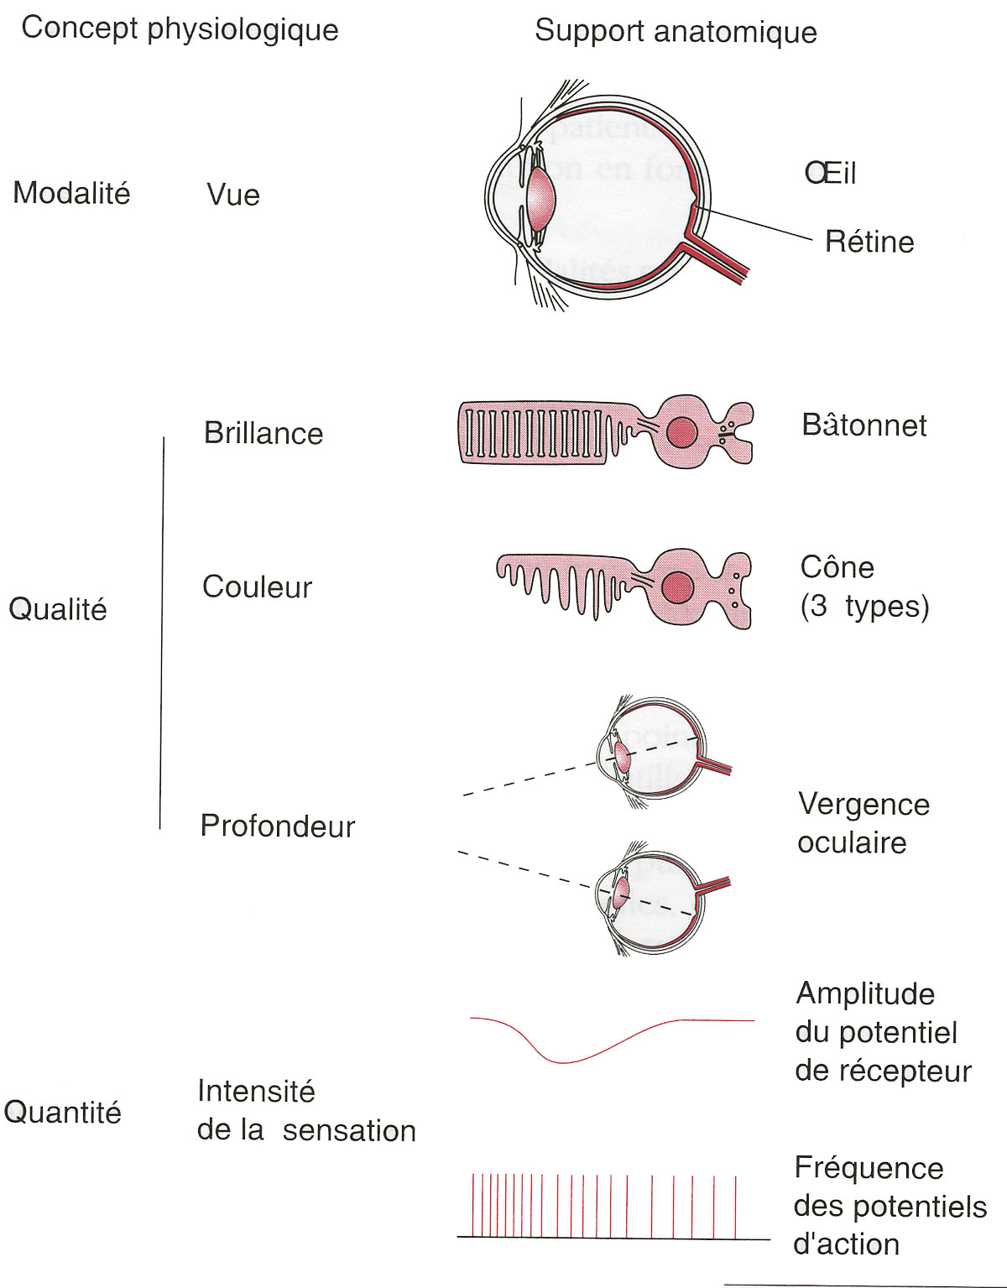
Modalités sensorielles et supports anatomiques
Exemple: la vision
Brillance
Couleur
Profondeur
3 QUALITES
Intensité
QUANTITE
de la sensation
Notes:
A l’intérieur d’une même modalité sensorielle on distingue différentes qualités
Brillance: position dans l ’échelle des gris
Remarque sur la quantité et spécificité
Réponse pour le stimulus de plus faible intensité
Plus faible énergie
Remarque sur l’œil et les 36 chandelles

Slide 50
Tableau 1: FONCTIONS DES CÔNES ET DES BÂTONNETS
FONCTIONS | BÂTONNETS | CÔNES
Sensibilité à la lumière | Sensibles à la faible lumière; Vision nocturne | Sensibles à la lumière forte; Vision diurne
Acuité | Faible acuité visuelle | Forte acuité visuelle
Adaptation à l’obscurité | Ils s’adaptent tardivement | Ils s’adaptent les premiers
Vision des couleurs | Non | Oui

Slide 51
LES PHOTORÉCEPTEURS
Les bâtonnets ont 1 seul type de pigment visuel: RHODOPSINE
Les cônes ont 3 types de pigments visuels semblables à la rhodopsine
L’œil des cônes pour la lumière
Bleu
Rouge
Verte
La cécité des couleurs = achromatopsie
Exemple le daltonisme (vert et rouge)

Slide 52
C- La phototransduction
C’est la rhodopsine qui en est responsable, composée:
Opsine
Rétinal (dérivé de la vitamine A) qui est la partie absorbant la lumière dans le pigment
Absence de lumière: le rétinal se fixe sur l’opsine
Présence de lumière : le rétinal se détache du pigment
et change de configuration: c’est le BLANCHIMENT
Les signaux électriques se produisent en réponse aux mouvements des ions entre Milieu extra cellulaire et Milieu intra cellulaire
Les bâtonnets contiennent canaux des ioniques qui permettent: entrées de Na+ sorties de K+

Slide 53
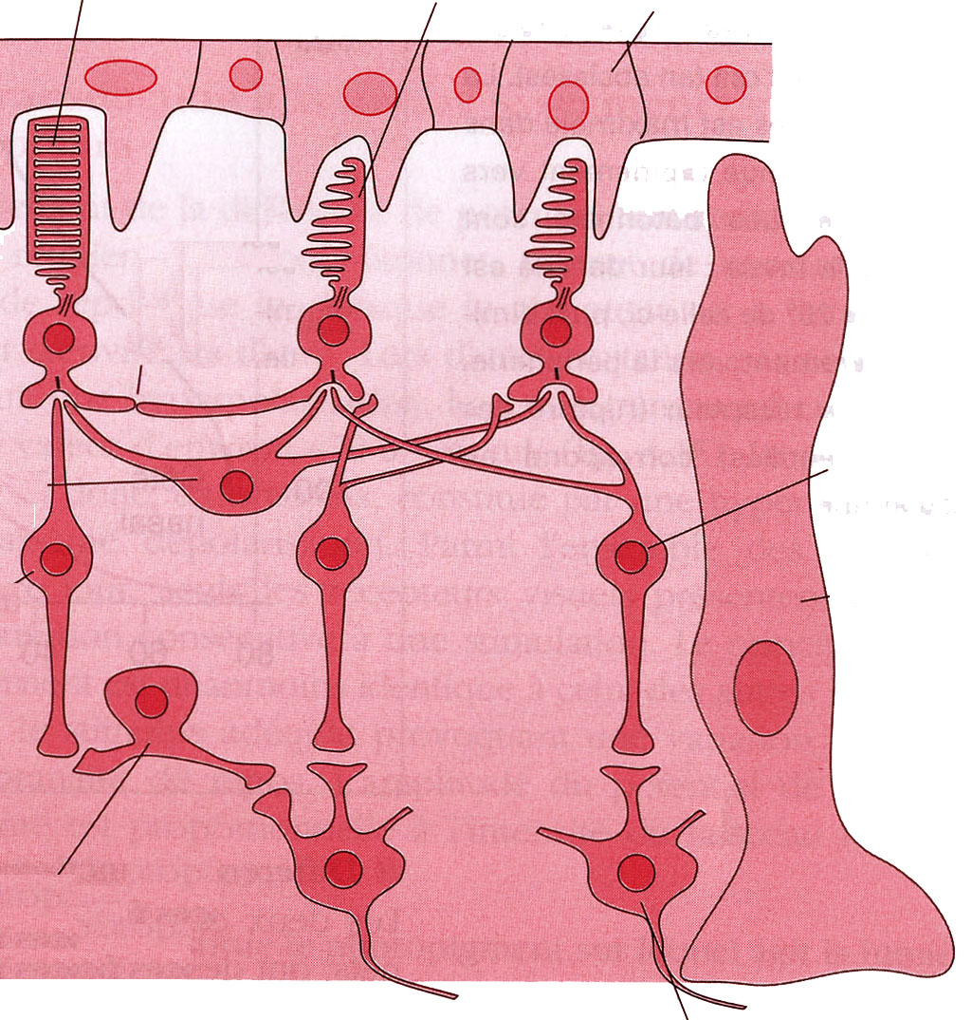
D- Circuits fondamentaux de la rétine
batônnet
cône
Cellules pigmentaires
Jonction
gap
Cellules bipolaires
Cellules horizontales
Cellules gliales
(Müller)
Cellules bipolaires
de bâtonnet
Cellules
amacrines
Cellules
ganglionnaires
lumière

Slide 54
Traitement du signal lumineux
Existe 2 types de neurones bipolaires
Dans l’obscurité
Light « ON »: sont inhibées par la libération de glutamate et activées par la lumière
Light « OFF »: sont activées par la libération de glutamate et inhibées par la lumière

Slide 55
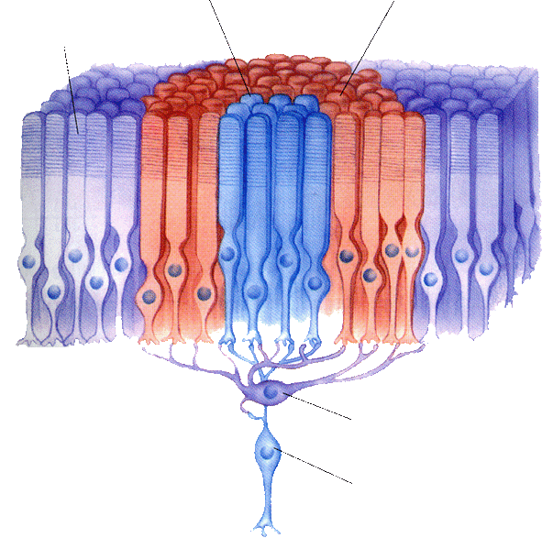
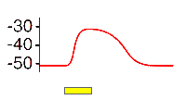
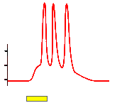
Augmentation
de
la libération
de NT
Cellule ganglionnaire
Centre ON/connectée à
des cellules bipolaires centre ON

Slide 56
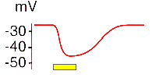
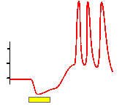
Diminution
de
la libération
de NT
Cellule ganglionnaire
Centre OFF/ connectée à
des cellules bipolaires centre OFF

Slide 57
Les souris transgéniques
Pas de cônes
Pas de bâtonnets
Mélanopsine
Nouveau type de cellule ganglionnaire

Slide 58
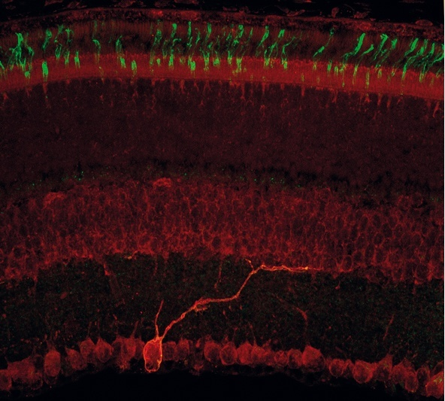
Inserm, Cooper H. - Coupe de rétine de souris, montrant les cônes de la couche externe (vert) et une cellule ganglionnaire à mélanopsine de grande taille (rouge) dans la couche interne

Slide 59
La mélanopsine est un photopigment dit rhabdomérique comme les photopigments des invertébrés alors que ceux des cônes et les bâtonnets sont dits ciliaires.
Cette dénomination est dépendante de la spécialisation membranaire où réside le photopigment.

Slide 60
Un photorécepteur rhabdomérique est une cellule photoréceptrice dont les photopigments sont localisés au niveau d’un ensemble de microvillosités membranaires, le rhabdomère
Ce type de photorécepteur est retrouvé chez les invertébrés (annélides, mollusques et arthropodes)
Un photorécepteur ciliaire est une cellule photoréceptrice qui présente le plus souvent un cil fonctionnel. Les photopigments sont situés dans la membrane du cil ou celle d’organites cytoplasmiques comme le reticulum endoplasmique

Slide 61
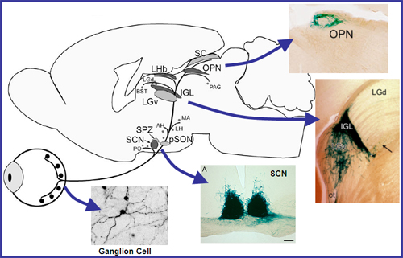
Les cellules ganglionnaires de la couche interne de la rétine qui expriment la mélanopsine projettent vers le noyau suprachiasmatique (SCN) (site de l’horloge circadienne interne) et d’autres structures cérébrales non visuelles (OPN, noyau olivaire prétectal ; IGL, feuillet intergéniculé ; LGv, noyau géniculé latéral-ventral )

Slide 62
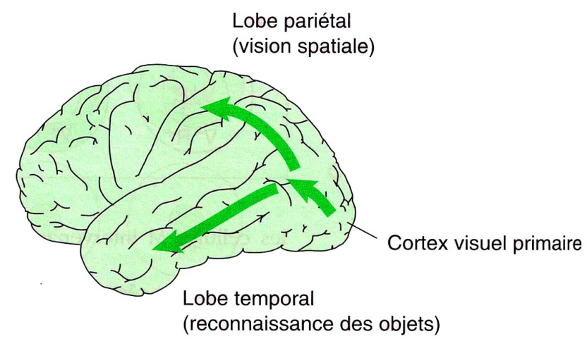
Organisation fonctionnelle des voies de projection
Stimulus lumineux
Rétine
Cônes et bâtonnets
Cellules bipolaires
Cellules ganglionnaires
Nerf optique
Thalamus
Noyau géniculé latéral
Bandelette optique
Cortex
Cortex visuel primaire
Cortex visuel d’association

Slide 63
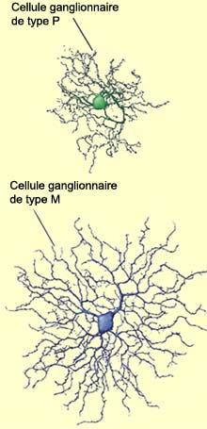
3 type de cellules ganglionnaires/ tailles
1- Cellules M (magnocellulaire) : grande cellules
périphérie, réponse phasique, CR large,
sensibilité au mouvement, vision peu précise
des formes
2- Cellules P (parvocellulaire) : très nombreuses (80%)
rétine fovéale, taille moyenne, réponse phasique
et tonique, CR petits et antagonistes bien marqués,
vision des couleurs et haute résolution spatiale
3- Cellules W : petites cellules
Rôle de coordination des mouvements des yeux/tête

Slide 64
Nerf optique
Réduction de l’image
fibre optique (axone)
1 M
Cellules ganglionnaires
Cellules amacrines
Cellules
bipolaires
Cellules
horizontales
130 M
Photorécepteurs
centre
pourtour

Slide 65
RÉSUMÉ:
L’œil est un instrument d’optique imparfait
Les cellules visuelles : 2 types avec une distribution non uniforme
Cellules bipolaires ON et cellules bipolaires OFF
Cellules ganglionnaires ON et cellules ganglionnaires OFF
Champs récepteurs de la rétine sont concentriques ou circulaires
(contraste centre- pourtour)
Système perfectionné d’analyse des contrastes

Slide 66
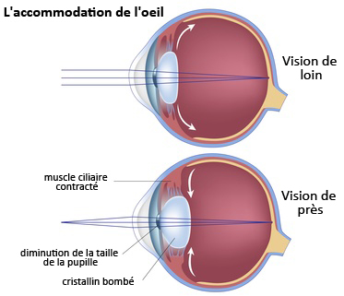
Physiopathologie

Slide 67
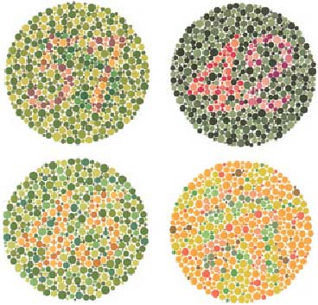
Test chromatique d'Ishihara: décèle les déficiences des teintes rouge et verte Dr Shinobu Ishihara (1879-1963), professeur à l’Université de Tokyo, publia pour la 1ère fois ses tests en 1917

Slide 68
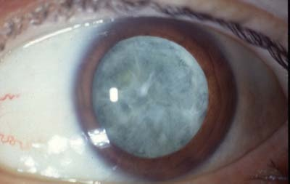
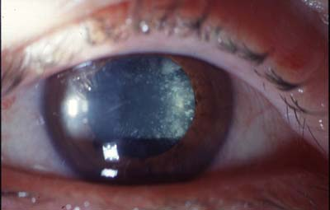
Opacification du cristallin
Cataracte totale
visible dans la pupille
Cataracte
La zone blanche dans la pupille

Slide 69
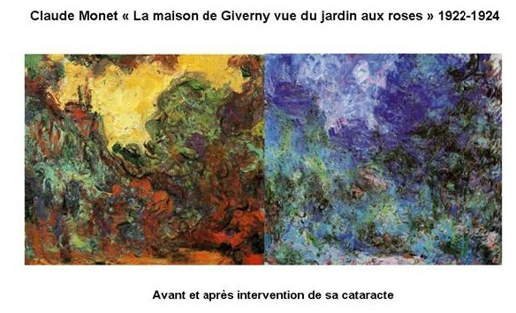

Slide 70
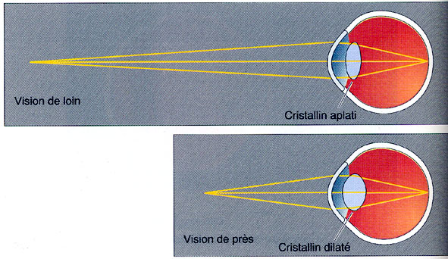
Mécanismes d’accomodation : rôle du cristallin
Convergence des rayons optiques
pour former une image nette sur la rétine

Slide 71
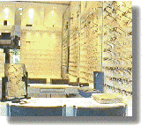
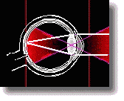
HYPERMETROPIE
L'hypermétropie est le fait que l'œil soit trop court et la mise au point de l'image se fait derrière la rétine. la vision est difficile de prés et ensuite de loin.
L'hypermétropie peut être compensée avant la presbytie et peut créer de la fatigue oculaire, qui devient de plus en plus MANIFESTE avec L'AGE.

Slide 72
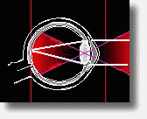
MYOPIE
La myopie est le fait que l'image soit mise au point devant la rétine.
La vision est floue de loin mais bonne de prés. Une fatigue oculaire peut se déclarer. L‘évolution se stabilise généralement entre 20 et 25 ans

Slide 73
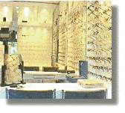
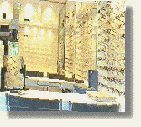
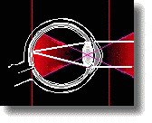
AST IGMATISME
Image physique
Image perçue
L'ASTIGMATISME
vient d'une déformation de la cornée la mise au point verticale et horizontale se fait en deux points différents. une fatigue oculaire survient, du fait que la mise au point doit être différente pour chaque partie de l'image.

